Slide 1

Ataques de tiburón
2000-2018

Slide 2
Estos datos son de los años 2000-2018.
Todos los gráficos son comparativos en porcentaje ya que muchos registros fueron eliminados. Por ese motivo no sería muy preciso comparar variables con el numero total de ataques.
En total hay 1515 valores. Los porcentajes en los gráficos son sobre ese total.

Slide 3
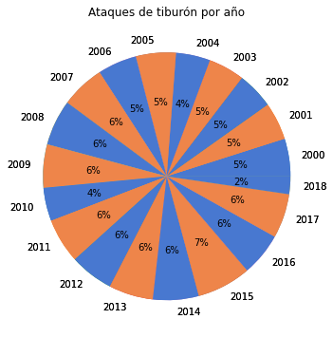

Slide 4
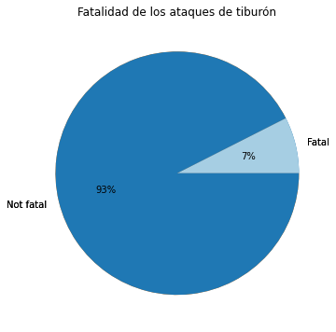

Slide 5
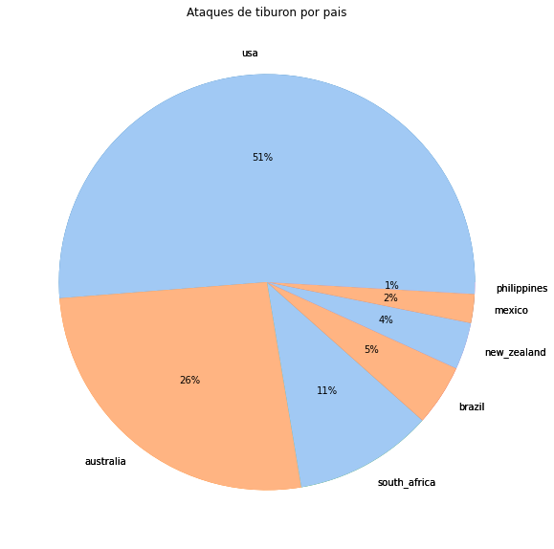

Slide 6
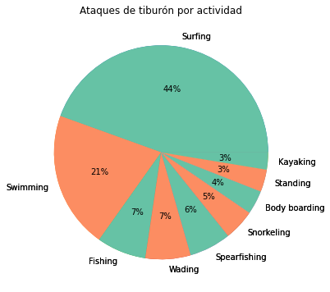

Slide 7
